Slide 1
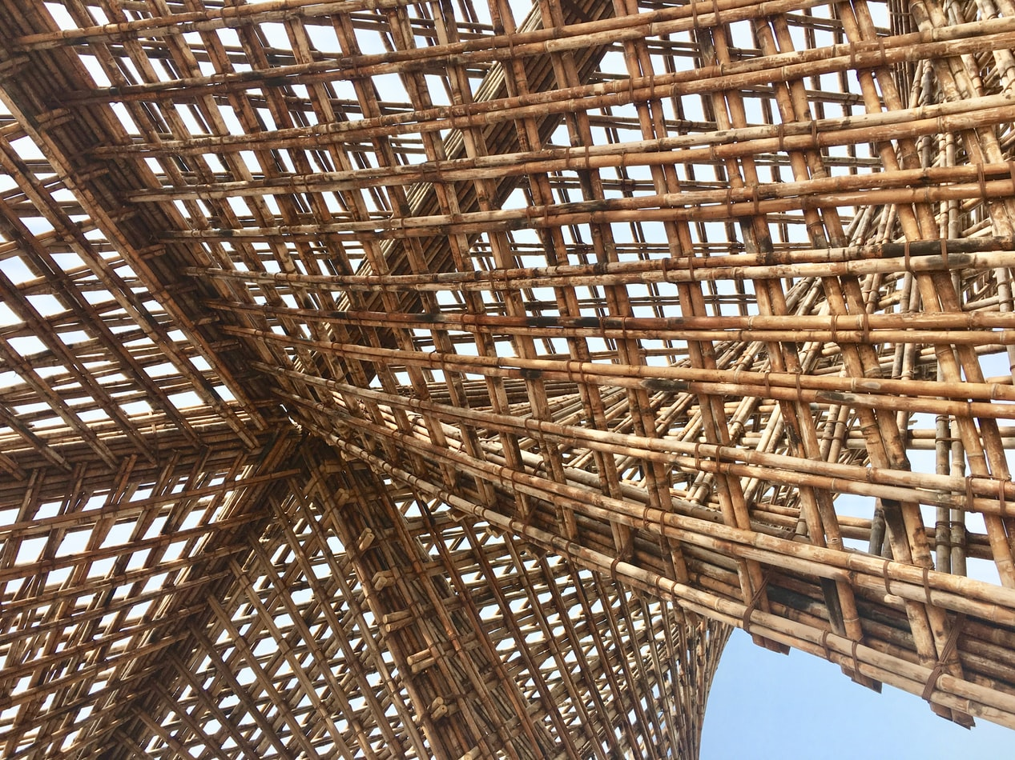
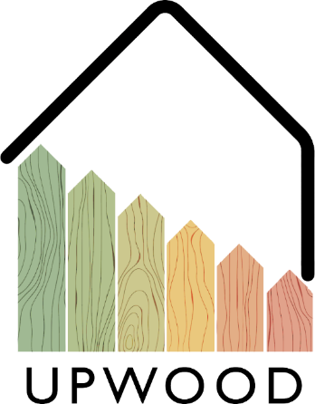
UNIDAD DE APRENDIZAJE 1:
Unidad 3
Disponibilidad y respeto al medio ambiente de la madera como material de construcción.

Slide 2
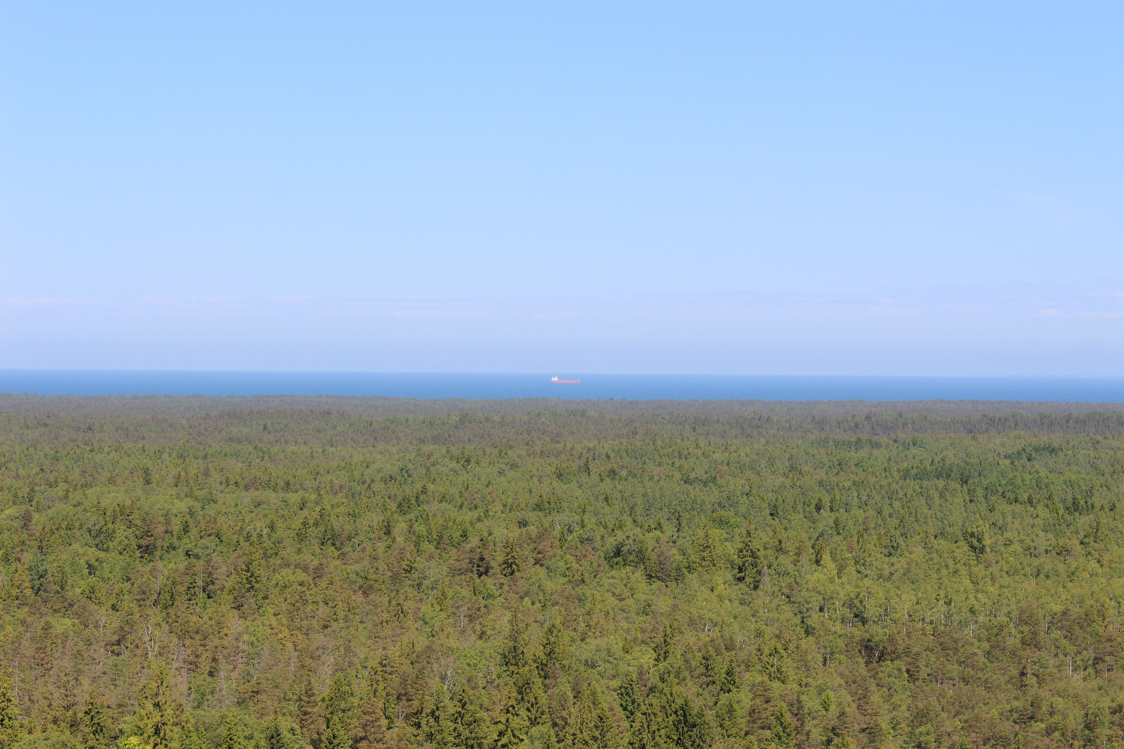
Resumen de la presentación
TEMAS TRATADOS
Los bosques: silvicultura sostenible en los países socios
Esquemas de certificación en países socios
Especies de madera utilizadas como madera estructural
Materiales estructurales de construcción - en general
Descripción general de los materiales de construcción de madera encolados
UNIDAD 3: Disponibilidad y respeto al medio ambiente de la madera como material de construcción

Slide 3
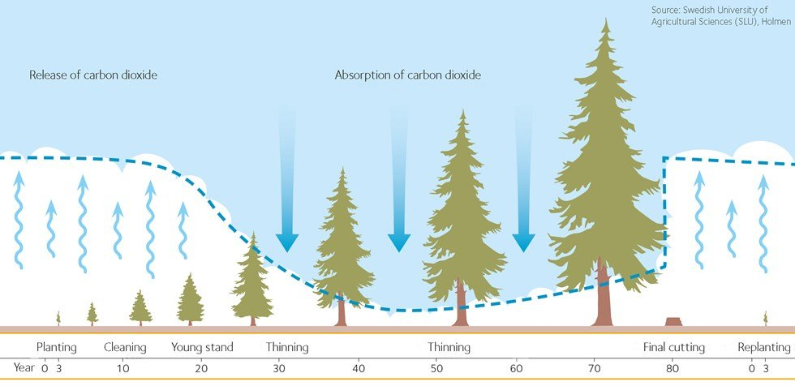
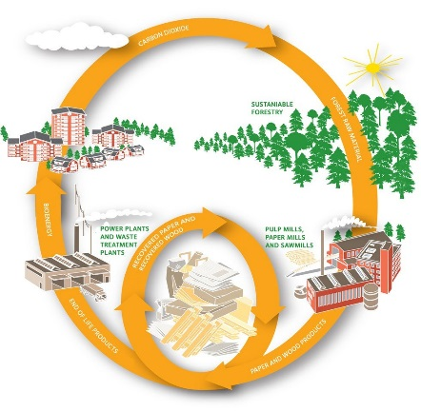




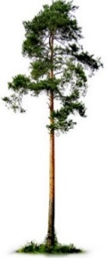
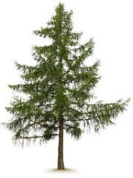
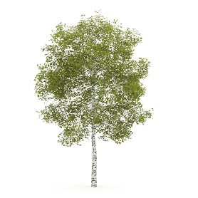
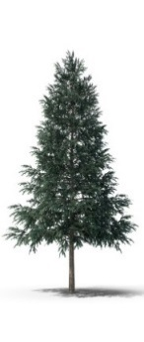
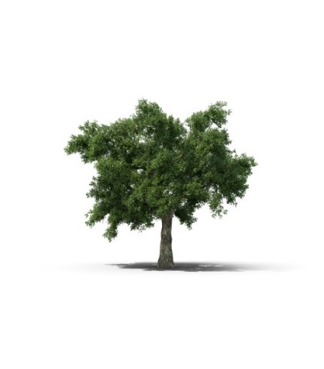

SUSTENTABILIDAD
SILVICULTURA EN PAÍSES ASOCIADOS
La fórmula más vital del mundo:
6H₂O + 6CO₂ + energía solar→ C₆H₁₂O₆ +n 6O₂
Si ignoramos las reglas de la Madre Naturaleza, nos veremos tristemente decepcionados al descubrir que nuestros edificios sucumben al Padre Tiempo.
Austria
Superficie forestal 46,2%
El stock en formación es de 972 millones de m³
Incremento anual de 31,4 millones de m³
Tala anual 19,8 millones de m³
Especies principales: abeto de Noruega 59,8%; Haya 9,5%; Pino silvestre 6,2%
Finlandia
Superficie forestal 71,6%
Incremento anual de 110 millones de m³
Especies principales: pino silvestre 50%;
Abeto de Noruega 30%; Maderas duras 20%
Sostentabilidad
Esquemas de certificación
Especies de madera para estructuras
Grecia
Superficie forestal 19%
Madera blanda en bosques 38%; Maderas duras 62%
ESQUEMAS DE CERTIFICACION
Letonia
Superficie forestal 53%
Incremento anual de 25 millones de m³
Tala anual 11 millones de m³
Especies principales: pino silvestre 33%;
Abedul 30%; Abeto de Noruega 19%; otras maderas duras 18%
El Consejo de Administración Forestal
FSC es una organización no gubernamental independiente establecida para promover una gestión responsable de los bosques del mundo. El programa FSC incluye dos tipos de certificaciones:
Certificación de gestión forestal
Cadena de custodia (COC).
ESPECIES DE MADERA
Programa de Aval de Certificación Forestal
El esquema del Programa de Aprobación de Certificación Forestal se desarrolló para abordar este problema y sirve como un sistema de aprobación general que brinda reconocimiento internacional a los programas nacionales de certificación forestal.
Fundado en 1999, el PEFC representa la mayoría de los programas forestales certificados del mundo y la producción de millones de toneladas de madera certificada.
España
Superficie forestal 29%
Las principales especies son los pinos,
Eucalipto, roble y haya, abeto plateado.
Pino silvestre
(Pinus silvestris L.)
Abeto de Noruega
(Picea abies L.Karst.)
roble
(Quercus robur L.)
Alerce
(Larix Mill.)
Abedul
(Betula ... L.)
https://www.swedishwood.com
http://www.fao.org/3/w3722E/w3722e05.htm
https://www.forestindustries.fi/statistics/forest-resources-and-wood-raw-material/
https://www.climatechangepost.com/greece/forestry-and-peatlands/
https://www.zm.gov.lv/public/ck/files/ZM/mezhi/skaitlifakti_ENG20.pdf
http://www.fao.org/forestry/country/57478/en/esp/
www.fsc.org; https://www.pefc.org/; www.unece.org
https://ec.europa.eu/environment/forests/timber_regulation.htm
3
UNIDAD 3: Disponibilidad y respeto al medio ambiente de la madera como material de construcción

Slide 4
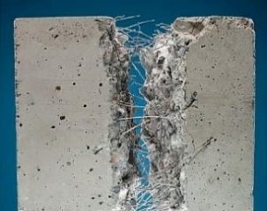
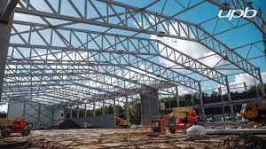
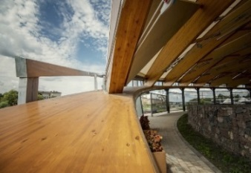
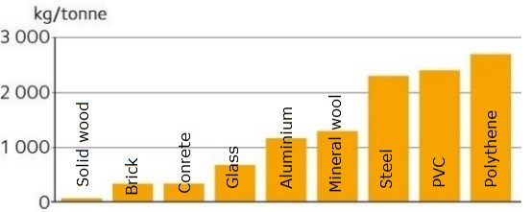
La madera es el material del siglo XXI porque:
la madera es renovable y su producción es menos costosa que el acero y el hormigón,
la madera almacena carbono, no requiere grandes cantidades de energía para su producción,
la madera tiene grandes propiedades acústicas y térmicas,
Las tecnologías de construcción de madera están permitiendo la construcción de edificios altos y modernos,
La madera protegida durará cientos de años y puede repararse, renovarse y reciclarse.
los residuos de la producción también se pueden utilizar para la producción de paneles a base de madera o muchos otros elementos,
una vez finalizada la vida útil de la madera, es 100% biodegradable y puede utilizarse como combustible.
CONSTRUCCIÓN DE MATERIALES ESTRUCTURALES 1/3
HORMIGÓN
ARMADO
ACERO
ESTRUCTURAL
MADERA
Ventajas:
resistencia a compresión y a tracción;
resistente al fuego;
durabilidad;
en estructuras como zapatas, presas, pilares, etc. el hormigón armado es el material de construcción más económico;
facilidad de uso.
Desventajas:
almacenamiento a largo plazo;
Tiempo de fraguado;
costo de formularios;
encogimiento (provoca el desarrollo de grietas y pérdida de resistencia).
Ventajas:
el acero tiene una gran relación resistencia / peso;
ductilidad;
velocidad de construcción;
fácil reparación;
uso repetitivo;
Ampliación de estructuras existentes.
Desventajas:
costo general;
ignifugación;
mantenimiento.
Ventajas:
resistencia a tracción en la dirección de la fibra;
resistencia eléctrica y térmica;
absorción de sonido;
de origen local;
Amigable con el medio ambiente.
Desventajas:
encogimiento e hinchazón;
es un material higroscópico;
agentes peligrosos (biológicos, no biológicos) si no están protegidos.
En general
https://civildigital.com/fiber-reinforced-concrete/
www.upb.lv
www.iktk.lv
https://www.swedishwood.com/wood-facts/about-wood/wood-and-the-environment/wood-is-a-sustainable-construction-material/
Emisión de carbono de la fabricación de materiales de construcción.
4
UNIDAD 3: Disponibilidad y respeto al medio ambiente de la madera como material de construcción

Slide 5
Contenido de los componentes de los materiales a base de madera
Contenido de
Materiales a base de madera
MATERIALES DE CONSTRUCCIÓN DE MADERA ENCOLADA
Madera u otros materiales de madera: como paja, cañas
Adhesivos
adhesivos sintéticos urea (resina de formaldehído); resina de fenol formaldehído; adhesivos de isocianato
adhesivos minerales;
pegamento derivado de componentes de la madera (lignina, taninos, etc.)
Aditivos
cera
productos de protección de la madera
protectores contra la ignición
otros aditivos (pinturas, etc.)
Clasificación de materiales de madera y paneles a base de madera
Materiales de madera
Materiales de Madera maciza
Madera laminada encolada (GLT)
Madera laminada cruzada (CLT)
Tableros de madera maciza
Materiales a partir de chapas
Madera contrachapada
Madera de chapa laminada (LVL)
Parallam
Materiales a partir de astillas
Tablero de partículas de madera
Tablero de filamento orientado (OSB)
Scrimber; Madera laminada de hilos (LSL)
Materiales a partir de Fibras
Tableros de fibra de madera para aislamiento (LDF)
Tableros de fibra de densidad media (MDF)
Tableros de fibra de alta densidad (HDF)
Materiales combinados
Vigas en I
Tablero de madera para construcción
Paneles de tablero de bloques estabilizados livianos
Visión general
Influencia del tamaño de los elementos estructurales en las propiedades del material.
Propiedad/Característica | Madera maciza | Madera estructural encolada
Resistencia
Aislamiento térmico
Cálidad de superficie
Homogeneidad
Isotropía
Consumo energético
Impacto medioambientañ
Kruse K., Venschott D. Eigenschaften und Einsatzpotentiale neuer Holzwerkstoffe im bauwessen, 2001
Feller 1999
5
UNIDAD 3: Disponibilidad y respeto al medio ambiente de la madera como material de construcción

Slide 6
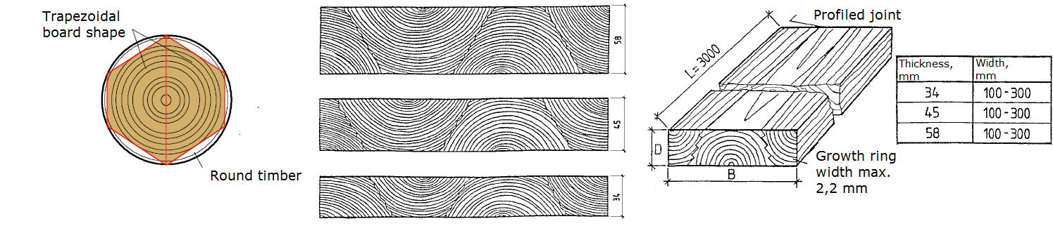
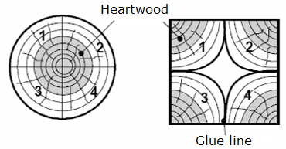
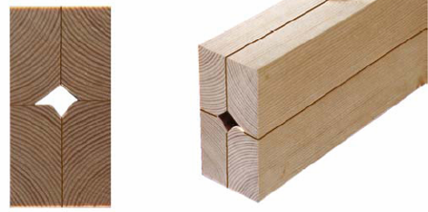
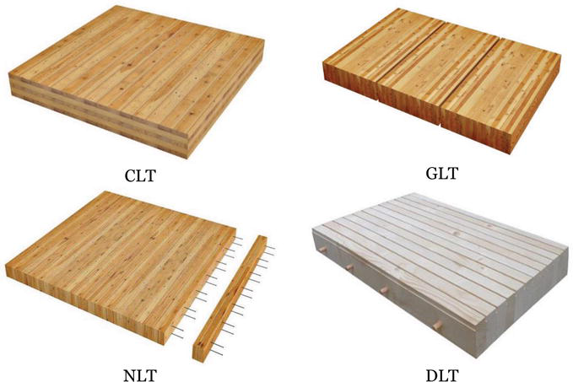
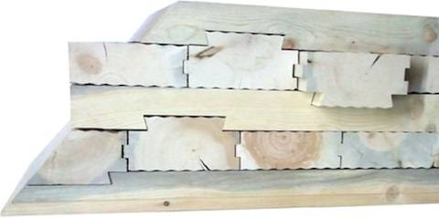
Materiales en base a tableros de madera
MATERIALES DE CONSTRUCCIÓN DE MADERA ENCOLADA 1/4
Tipo de panel
Una sola capa
Multicapa
Tipo de elemento
Madera maciza encolada
Laminillas de madera encoladas
Tipo de junta
Vigas con agujeros
Combinar con aislamiento acústico o térmico
Requisitos para la creación de estos materiales:
Se debe utilizar madera de calidad y resistencia en las capas exteriores,
Se utiliza una “finger joint” para conectar elementos individuales en longitud, se permite la unión encolada en algunos lugares,
las capas impares se disponen simétricamente con respecto al eje central-neutro del material,
la ubicación de los anillos de crecimiento en las capas adherentes debe estar compensada.
Creación de los paneles de madera maciza monocapa
Materiales a base de madera
Madera redonda de pequeño diámetro para la producción de vigas
Madera laminada GLT y sin pegamento
http://www.treehugger.com/sustainable-product-design/interlocking-cross-laminated-timber-could-use-square-miles-beetle-killed-lumber.html
7.%20 Neue%20 Holzwerkstoffe%20S.7.1_ 7.12.pdf
6
UNIDAD 3: Disponibilidad y respeto al medio ambiente de la madera como material de construcción

Slide 7
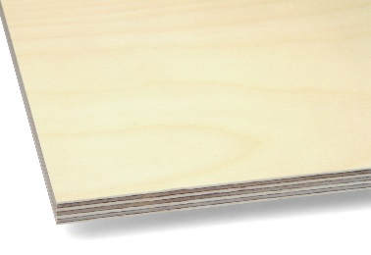
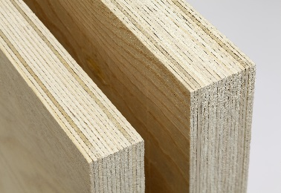
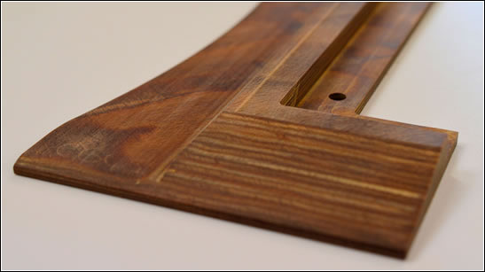
Materiales a base de chapa
MATERIALES DE CONSTRUCCIÓN DE MADERA ENCOLADA 2/4
Densificado / No densificado
Contrachapado (U)
Madera de chapa laminada (U)
Contrachapado de baquelita (D)
Tipo de chapa
Hoja de chapa completa (madera contrachapada, LVL)
Lineas de chapa (Parrallam)
Orientación de chapas
90 °  entre sí (madera contrachapada)
Fibras paralelas (LVL)
Diferentes formas (madera contrachapada especial)
Clase de calidad de la superficie de madera contrachapada con superficie de chapa de abedul:
A (E): calidad especial impecable (solo disponible de forma limitada).
B (I) - superficie lacada o encerada.
S (II) - superficies que se pueden pintar.
BB (III) - calidad normal, por ejemplo, bajo revestimientos, la calidad más común en estructuras.
WG (IV): para aplicaciones menos exigentes, una calidad que no se puede reparar
Materiales a base de chapa
Materiales a base de chapa
Madera contrachapada LVL Baquelita
Como material de construcción, la madera contrachapada se puede utilizar para:
Estructuras auxiliares de techo
Revestimiento del subsuelo
Revestimiento de refuerzo para muros y estructuras portantes.
Revestimiento interior
Suelos de balcones
Plataformas de andamios
Moldes de hormigón
Vallas de obra
https://www.finieris.com/en/products/plywood/raw-plywood/riga-ply
https://www.woodproducts.fi/metsa-wood-kertor-lvl-qp-beam
https://www.storaenso.com/en/newsroom/news/2020/6/developing-a-lignin-based-resin-for-plywood
https://www.woodproducts.fi/content/plywood
7
UNIDAD 3: Disponibilidad y respeto al medio ambiente de la madera como material de construcción

Slide 8
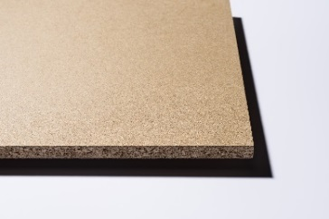
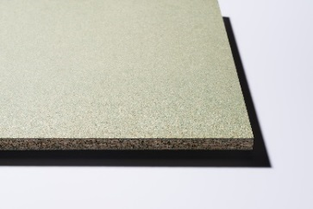
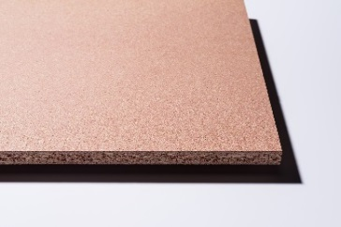
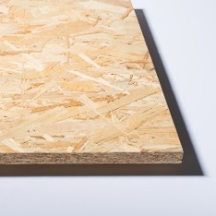
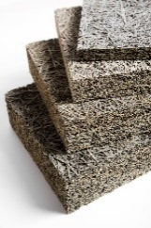
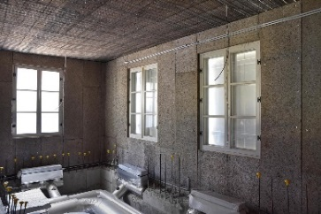
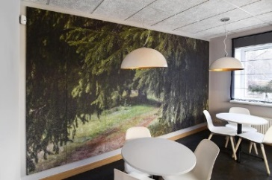
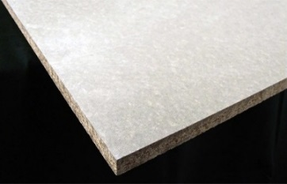
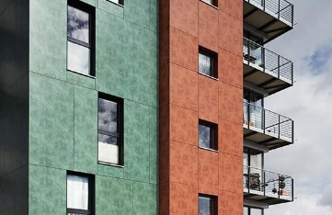
Tablero de partículas de madera (WPB) y tablero de fibra orientada (OSB)
MATERIALES DE CONSTRUCCIÓN DE MADERA ENCOLADA 3/4
Clasificación de tableros de partículas (EN 312):
P1 - Tableros de construcción para uso interior.
P2 - Tableros de muebles para uso interior.
P3 - uso sin carga, un tablero que resiste la humedad mejor que el tablero de partículas estándar.
P4 - Tableros que pueden soportar tensiones, para uso en interiores.
P5 - para aplicaciones que necesitan soportar tensiones, un tablero que resiste la humedad mejor que el tablero de partículas estándar.
P6 - tableros de suelo que pueden soportar tensiones severas, para uso en interiores.
P7 - para aplicaciones que necesitan soportar un estrés severo, un tablero que resiste la humedad mejor que el tablero de partículas estándar.
Clasificación OSB (EN 300):
OSB 1 - tableros de uso general, adecuados para uso en interiores, incluida la producción de muebles.
OSB 2 - tableros de construcción para uso en interiores en condiciones de funcionamiento secas.
OSB 3 - tableros estructurales para uso en condiciones de operación húmedas.
OSB 4 - para uso de tableros estructurales de alta resistencia en condiciones de operación húmedas.
Materiales a base de partículas
Algunos productos de tableros de partículas
Fibrolita
WPB adherido con cemento
https://lv.kronospan-express.com/lv
https://europanels.org/the-wood-based-panel-industry/types-of-wood-based-panels-economic-impact/oriented-strand-board/
https://www.cewood.com/
8
UNIDAD 3: Disponibilidad y respeto al medio ambiente de la madera como material de construcción

Slide 9
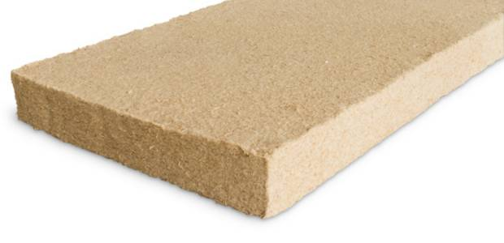
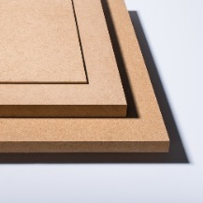
Tablero de fibra de madera
El tablero de fibra de madera estándar se puede dividir en dos categorías principales:
poroso (utilizado para aislamiento térmico).
duro (MDF, HDF - para suelos, etc.).
MATERIALES DE CONSTRUCCIÓN DE MADERA ENCOLADA 4/4
Propiedades de los paneles de madera
Contenido de humedad de los materiales de construcción de madera encolada (temp. 20C, humedad relativa 65%)
Elementos basados en madera | Contenido de humedad, %
Madera contrachapada | 8 to 10
Tablero de partículas (Presionado con prensa plana) | 9±4
Tablero de partículas (presionada con prensa de partículas) | 9±4
HDF | 5±3
MDF | 9±4
Propiedades de los materiales de construcción a base de madera encolada
Materiales a base de fibras
Y Panel a base de madera
propiedades
Propiedad | Madera sólida | Madera contrachapada | LVL | OSB | Tablero de partículas | MDF | LSL | PSL
Densidad, kg m⁻³ | 450 | 500-600 | 660-700 | 660-700 | 680-700 | 760-790 | 650 | 660
Módulo de elasticidad, N mm ⁻² | - | - | - | - | 2600-3200 | 4000-4500 | 12000 | 14000-15500
Paralelo | 5000-7000 | 12000 | 13000-16000 | 7000 | - | - | - | -
Perpendicular | 1000-3000 | 7000 | - | 1850 | - | - | - | -
Resistencia a la flexión, N mm ⁻² | - | - | - | - | 20-22 | 33-38 | - | -
Paralela | 30-50 | 80 | - | 36 | - |  | - | 60-65
Perpendicular | 10-30 | 40 | - | 20-25 | - | - |  | -
Módulo de corte N mm ⁻² | - | - | - | - | - | - | - | -
Plano | 200 | - | 500 | 300 | 100-180 | 100-200 | - | 700-800
Transversal | 600-700 | - | 500 | 1100 | 1000-1500 | 600-1000 | 2300 | -
http://www.euroform.co.uk/
http://steico.eu/
https://lv.kronospan-express.com/lv
https://www.woodproducts.fi/content/wood-fibre-board
9
UNIDAD 3: Disponibilidad y respeto al medio ambiente de la madera como material de construcción

Slide 10
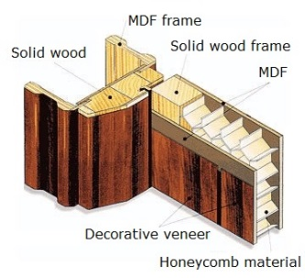
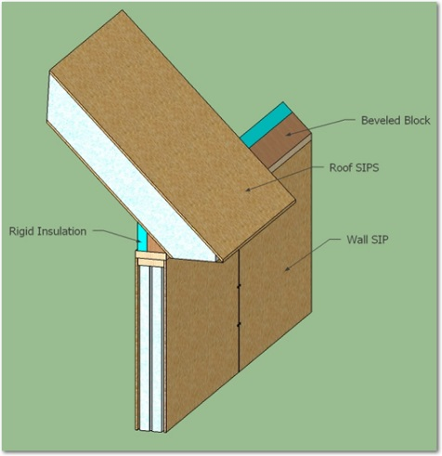
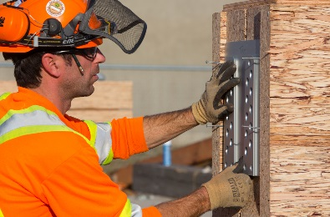
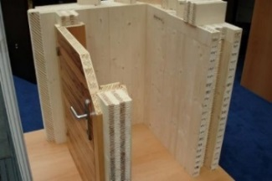
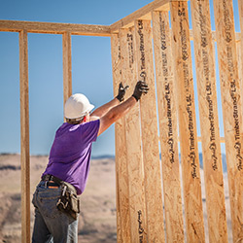
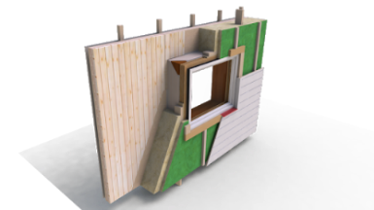
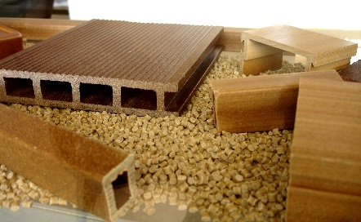
Materiales de madera conectivos
MATERIALES DE MADERA COMBINADOS
Capa intermedia de madera maciza
Capa intermedia de tablero de partículas
Capa intermedia de material celular de madera
Capa intermedia de material de espuma
Viga I con
red OSB
Material estilo
panal
Panel aislante
estructural SIP
Madera aserrada de hebras paralelas
DendroLight
Madera de filament
laminado(LSL)
DendroLight®
bloque de construcción
Compuesto de madera y plásticos
No moderno -
menos material.
menos energia.
menor carga de trabajo
https://www.foamlaminates.com/sips-structural-insulated-panels/
https://www.metsawood.com/global/Products/finnjoist/applications/Pages/default.aspx
http://www.honeycomb.lv/
https://materialdistrict.com/material/dendrolight-door-blank/
https://materialdistrict.com/material/dendrolight-building-block-bb/
http://dendrolight.lv/en/products/building-systems/
10
UNIDAD 3: Disponibilidad y respeto al medio ambiente de la madera como material de construcción

Slide 11
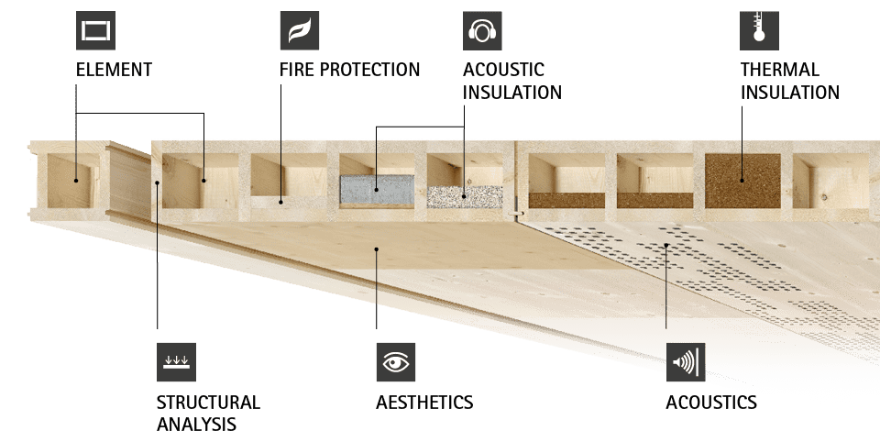
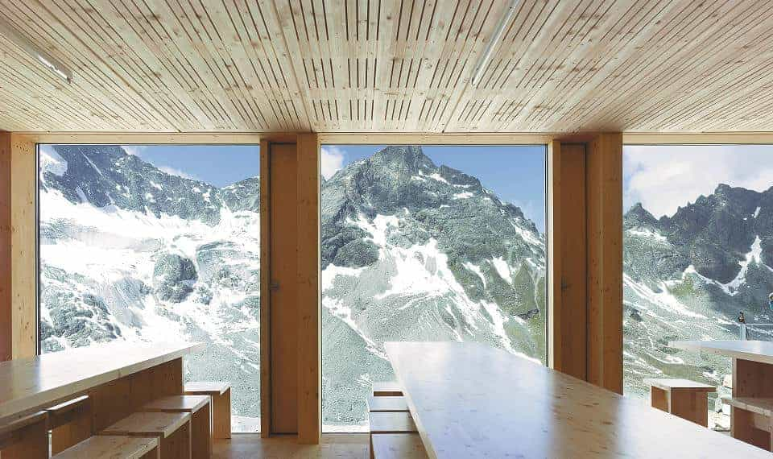
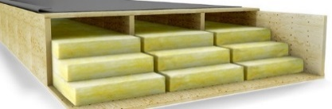
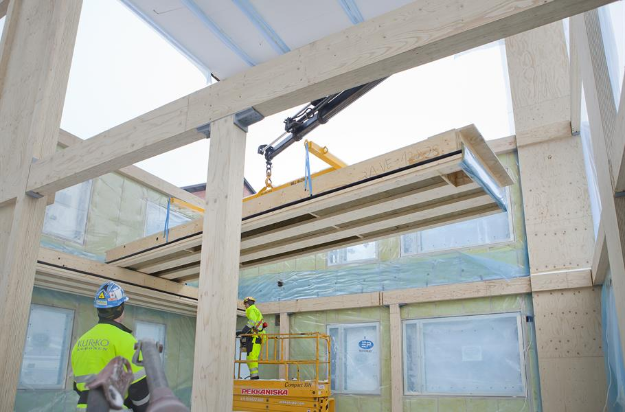
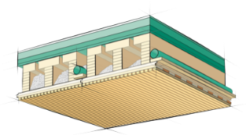
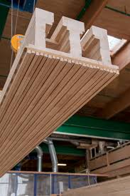
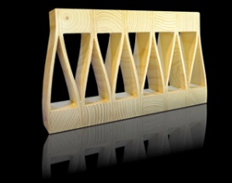
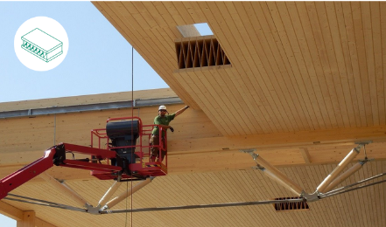
LIGNATUR (haga clic en la imagen de la izquierda)
CONSTRUCCIÓN DE SISTEMAS DE PANELES
Kerto-Ripa® (haga clic en la imagen de la izquierda)
LIGNO (haga clic en la imagen de la izquierda)
KIELSTEG (haga clic en la imagen de la izquierda)
https://www.metsawood.com/global/Products/kerto/applications/Pages/Wood-elements.aspx
https://www.lignotrend.de/home/
http://www.kielsteg.at/was-ist-kielsteg/
https://www.lignatur.ch/en/product
11
UNIDAD 3: Disponibilidad y respeto al medio ambiente de la madera como material de construcción

Slide 12
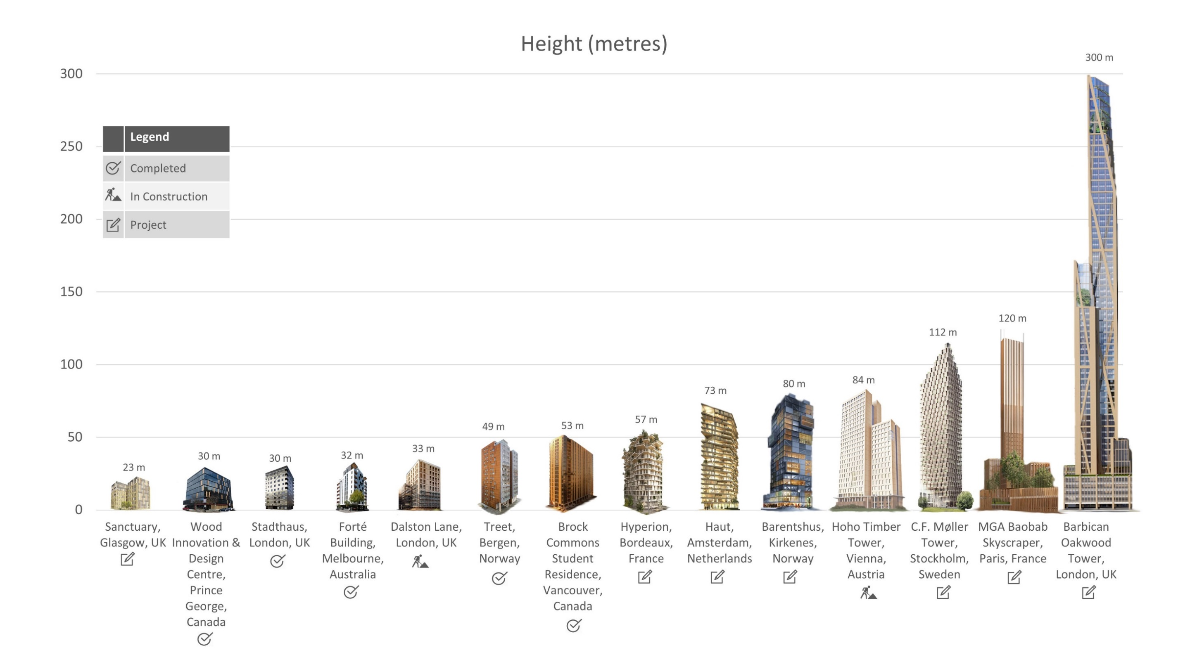
Limitaciones:
NO HAY LÍMITES SI PENSAMOS EN LA MADERA -
MADERA es:
CALIENTE
INTELIGENTE
AMIGABLE CON EL MEDIO AMBIENTE
RENOVABLE
FÁCIL DE PROCESAR
FÁCIL DE CONSTRUIR
y gracias a ti ...
¡podría ser el más alto!
http://www.hoho-wien.at/getattachment/350c225d-e804-400f-aa88-12b75d6e7e41/timber-skyscrapers-infographic-web.jpg
UNIDAD 3: Disponibilidad y respeto al medio ambiente de la madera como material de construcción

Slide 13
Beneficios
BIEN CONOCIDO
EFICIENCIA
Si sabe más sobre la madera y los productos de madera, utilizarás más elementos diferentes de madera.
Hoy en día, la producción de elementos de madera se realiza sin desperdicio.
PREFABRICACIÓN
REDUCCIÓN DE COSTO
Este método es más preciso e incluso más rápido.
Con menos (p. Ej., espesor de madera) podemos producir más (p. Ej., m²) de tablas de suelo multicapa
UNIDAD 3: Disponibilidad y respeto al medio ambiente de la madera como material de construcción

Slide 14
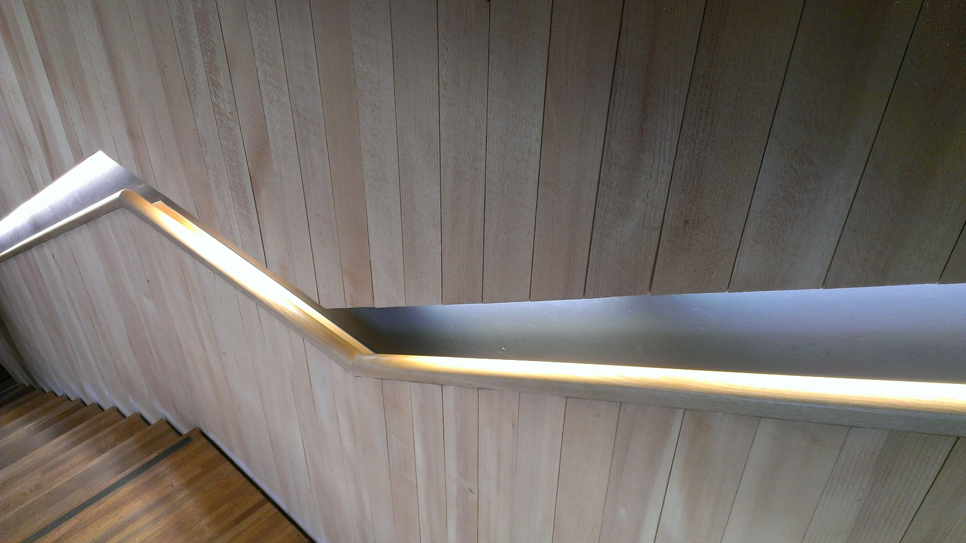
1) ¿Qué cantidad de dióxido de carbono se absorbe y qué cantidad de oxígeno libera un metro cúbico de madera en su período de crecimiento?
R: Absorbe una tonelada de dióxido de carbono y libera 0,7 toneladas de oxígeno.
2) ¿Cuál es la fórmula más vital?
R: 6H2O + 6CO2 + energía solar→C6H12O6 + n 6O2
3) ¿Cuál de estos cinco países: Austria, Finlandia, Grecia, Letonia o España es el más arbolado (desde el punto de vista de la superficie forestal)?
R: Finlandia
4) Nombra los esquemas de certificación forestal más conocidos.
R: Forest Stewardship Council of FSC y Programa para el Endoso de la Certificación Forestal de PEFC
5) ¿Qué especies de madera se utilizan principalmente para estructuras?
R: abeto, pino, alerce, abedul de roble (como material de madera contrachapada)
6) Nombra algunas ventajas del acero estructural.
R: compresión y resistencia a la tracción; resistente al fuego; durabilidad; en estructuras como zapatas, presas, muelles, etc., el hormigón armado es el material de construcción más económico
7) Nombra algunas ventajas del hormigón armado.
R: el acero tiene una alta relación resistencia / peso; ductilidad; velocidad de erección; facilidad de reparación; uso repetitivo; expandiendo las estructuras existentes
8) Nombra algunas ventajas de la madera estructural.
R: resistencia a la tracción en la dirección de la fibra; resistencia eléctrica y térmica; absorción de sonido; de origen local; Amigable con el medio ambiente
9) ¿Cómo se puede fabricar madera laminada cruzada (CLT) sin pegamento?
R: al clavar o al hinchar la fuerza de la madera
10) ¿Cuáles son las ventajas de los paneles a base de madera (WBP)?
R: tamaños muy grandes y variables; estabilidad de la forma, sin deformaciones debidas a cambios de humedad relativa
11) ¿Dónde se puede utilizar la madera contrachapada?
R: subestructuras de techo; material del subsuelo; tableros de refuerzo para muros y estructuras portantes; forro interior; encofrado
12) ¿Qué tipos de tableros de partículas se conocen?
R: tablero de partículas, tablero de fibra orientada, tablero de partículas adheridas con cemento, fibrolita
13) Nombra las dos categorías principales en las que se pueden dividir los tableros de fibra de madera:
R: poroso (utilizado para aislamiento térmico); duro (MDF, HDF - para suelos, etc.)
14) Nombrar el contenido de compuestos plásticos de madera.
R: fibra de madera / serrín de madera y termoplásticos como polietileno (PE), polipropileno (PP), cloruro de polivinilo (PVC) u otros.
PREGUNTAS Y RESPUESTAS
14
UNIDAD 3: Disponibilidad y respeto al medio ambiente de la madera como material de construcción

Slide 15
EN 300:2006 Oriented Strand Boards (OSB) – Definitions, classification and specifications.
EN 312:2010 Particleboards. Specifications.
EN 316:2009 Wood fibre boards. Definition, classification and symbols.
EN 15804:2012+A1:2013 Sustainability of construction works. Environmental product declarations. Core rules for the product category of construction products.
EN 15978:2011 Sustainability of construction works. Assessment of environmental performance of buildings. Calculation method.
Gong M. Lumber-Based Mass Timber Products in Construction. Timber Buildings and Sustainability. DOI: 10.5772/intechopen.85808
ISO 14025:2006 Environmental labels and declarations — Type III environmental declarations — Principles and procedures.
ISO 14040:2006 Environmental management — Life cycle assessment — Principles and framework.
ISO 14044:2006 Environmental management — Life cycle assessment — Requirements and guidelines.
Kruse K., Venschott D. Eigenschaften und Einsatzpotentiale neuer Holzwerkstoffe im bauwessen, Institut für Holzphysik und mechanische Technologie des Holzes, 2001
Wood Handbook, Wood as an Engineering Material. Forest Products Laboratory. General Technical Report FPL-GTR-190. Forest Products Laboratory, USA, 2010., 508 p.
Referencias
REVISTAS Y PUBLICACIONES
15
LECCIÓN 3: Disponibilidad y respeto al medio ambiente de la madera como material de construcción

